Slide 1
Fine-ex
Računovodstveni sustav

Slide 2
Cilj i svrha
Pojednostavljenje poslovno-financijskih procesa
Upravljanje ulaznim i izlaznim fakturama
Praćenje financija tvrtke
Upravljanje zaposlenicima

Slide 3
Značajke
Izrada računa, upisivanje ulaznih računa, komponenta za vođenje uplata i isplata za zadane račune
Evidencija o zaposlenima i njihovim plaćama te management “skladišta” proizvoda ili usluga
Administratorsko sučelje
upravljanje firmama i njihovim administratorima te naplatnim sustavom
Mobilna aplikacija za praćenje i upravljanje poslovanjem u jednostavnije i preglednijem formatu
Statistika i financijska izvješća

Slide 4
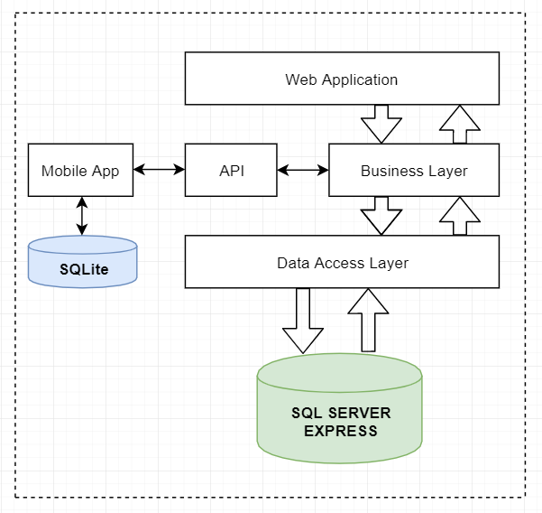
Korištene tehnologije
ASP.NET MVC i Entity Framework (web aplikacija)
Xamarin (mobilna aplikacija)
SQL Server Express, SQLite
RESTful Web API

Slide 5
Team
Ivan Kožul
Tomislav Kućanda
Vilim Šepl

